Slide 1




































Условия при сдаче ГИА, которые могут быть обеспечены ребенку-инвалиду, инвалиду и обучающемуся с ОВЗ
Дети-инвалиды, инвалиды
Обучающиеся с ограниченными возможностями здоровья
Возможность сокращения экзаменов до 2-х*:
русский язык, математика
ОГЭ (9 кл)
Учёт индивидуальных
особенностей
ЕГЭ (11 кл)
Русский язык, математика
ГИА
Письменно
Устно
ГВЭ
*Приказ Минпросвещения России и Рособрнадзора от 7.11.2018 № 189/1513 «Об утверждении порядка проведения государственной итоговой аттестации по образовательным программам основного общего образования», п. II, 7

Slide 2












Условия, которые могут быть обеспечены при проведении ГИА
обучающемуся с ОВЗ, инвалидностью
Увеличение продолжительности времени
Предоставление услуг ассистента (техническая помощь)
Беспрепятственный доступ

Slide 3
ГИА-9 : увеличение продолжительности экзамена
1. Для обучающихся с ОВЗ и детей-инвалидов, инвалидов:
увеличение продолжительности итогового собеседования по русскому языку на 30 минут;
увеличение продолжительности экзамена по учебному предмету на 1,5 часа
2. Для обучающихся на дому, в медицинских организациях:
увеличение продолжительности итогового собеседования по русскому
языку на 30 минут

Slide 4
ГИА-11 : увеличение продолжительности экзамена
1. Для обучающихся с ОВЗ и детей-инвалидов, инвалидов:
увеличение продолжительности итогового сочинения (изложения)
на 1,5 часа;
увеличение продолжительности экзамена по учебному предмету на 1,5 часа;
увеличение продолжительности ЕГЭ по иностранным языкам (раздел «Говорение») — на 30 минут
Для обучающихся на дому, в медицинских организациях:
  увеличение продолжительности итогового сочинения (изложения) на 1,5 часа

Slide 5







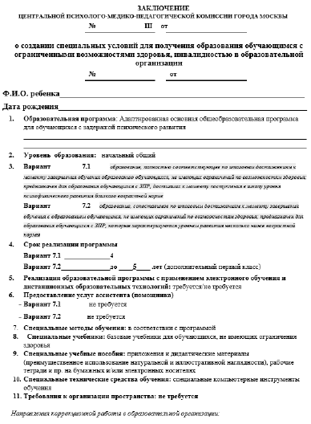
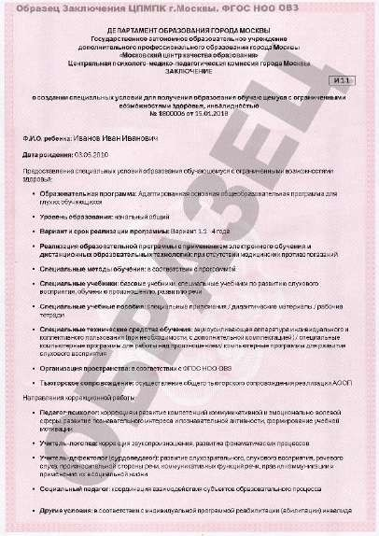
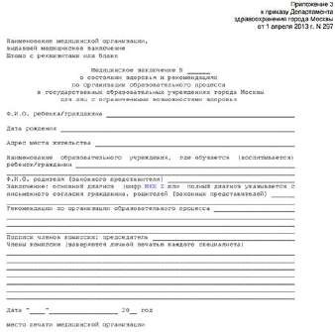
ВАЖНО
Участники ГИА (обучающиеся с ОВЗ) необходимые документы:
ребенок, имеющий
недостатки в физическом и(или) психологическом развитии, которые препятствуют
получению образования без создания
специальных условий;
специальные условия
должны быть
подтверждены психолого-медико- педагогической комиссией**
Заключение ПМПК о
создании специальных
условий обучения и воспитания:
АООП*:
для глухих, слабослышащих,
позднооглохших;
для слепых, слабовидящих; с нарушениями опорно-
двигательного аппарата;
с тяжелыми нарушениями речи;
с задержкой психического развития;
с расстройствами
аутистического спектра
Обучающиеся с ОВЗ
Медицинское заключение
** ст. 2 п. 16 Федерального закона от 29.12.2012 г. № 273- ФЗ «Об образовании в
Российской Федерации»
* ст. 79 п. 1 Федерального закона от 29.12.2012 г. № 273-ФЗ «Об образовании в Российской Федерации»

Slide 6
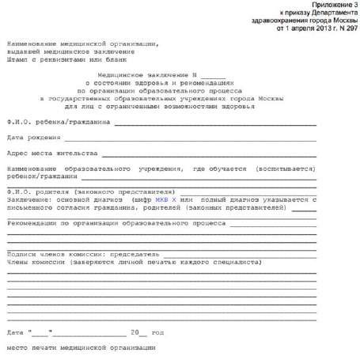

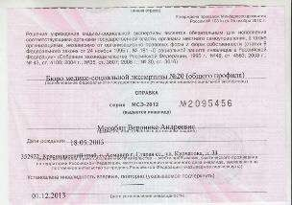


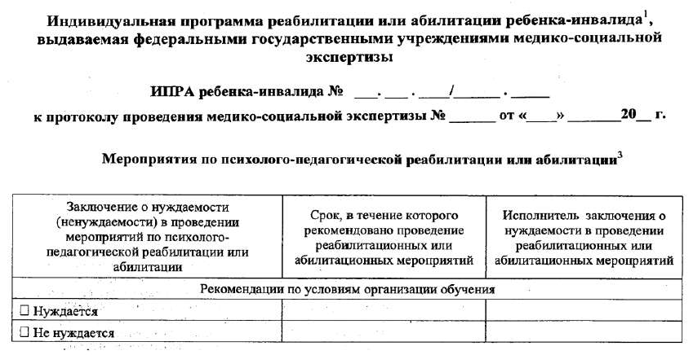
Участники ГИА (дети-инвалиды, инвалиды)
необходимые документы:
Дети-инвалиды, инвалиды
Справка*, подтверждающая факт установления инвалидности
*
Индивидуальная программа реабилитации или абилитации инвалида
Медицинское заключение**
*Действующая на время ГИА
** В случае необходимости условий, учитывающих
состояние здоровья, особенности
психофизического развития
* Приказ Министерство труда и социальной защиты РФ от 13.06.2017 г. N 486н «Об утверждении порядка разработки и реализации индивидуальной программы реабилитации или абилитации инвалида, индивидуальной программы реабилитации или абилитации ребенка-инвалида, выдаваемых федеральными государственными учреждениями медико-социальной экспертизы, и их форм

